Slide 1





PHÒNG GD & ĐT QUẬN LONG BIÊN
TRƯỜNG TIỂU HỌC PHÚC LỢI
MÔN: TỰ NHIÊN VÀ XÃ HỘI
HOẠT ĐỘNG GIAO THÔNG

Slide 2





Chủ đề 3: Cộng đồng địa phương
Bài 13: Hoạt động giao thông

Slide 3


  Tiết 1

Slide 4
Hoạt động mở đầu

Slide 5

1. Hàng ngày em thường sử dụng phương tiện giao thông nào?

Slide 6
Hoạt động khám phá

Slide 7

Hằng ngày em đến trường bằng phương tiện giao thông nào?

Slide 8
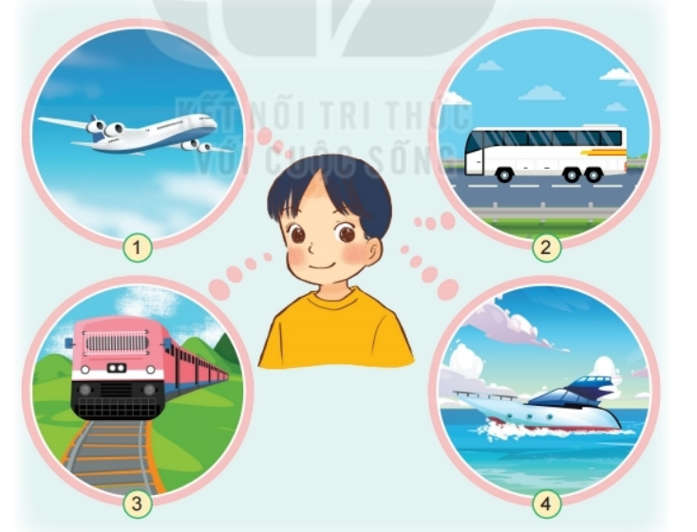
1. Kể tên các phương tiện giao thông Minh sử dụng khi đi du lịch cùng gia đình?
Máy bay
Xe khách
Tàu hỏa
Du thuyền

Slide 9
1. Kể tên các phương tiện giao thông Minh sử dụng khi đi du lịch cùng gia đình?
Phương tiện nào đi trên đường sắt?
Phương tiện nào bay trên trời?

Slide 10
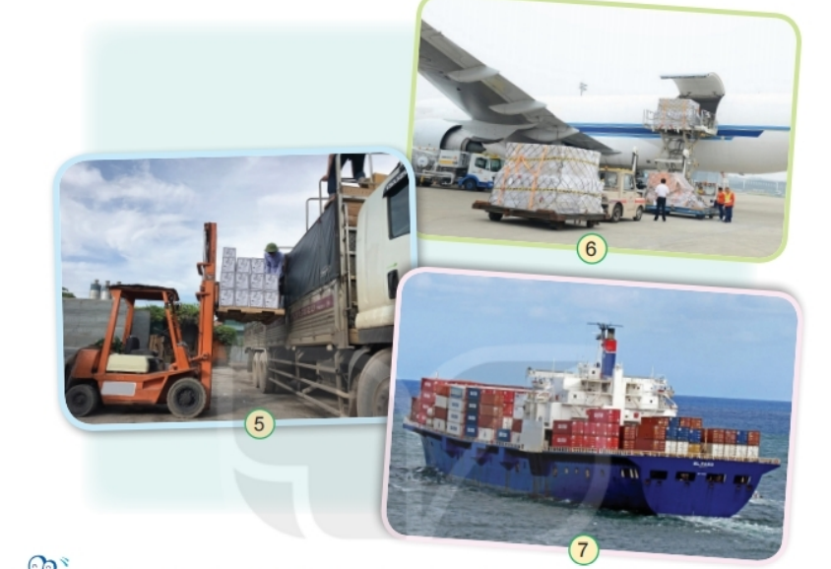
Các phương tiện giao thông có tiện ích nào?
Máy bay có khoang chứa đồ
Xe tải có thùng để chở hàng
Thuyền để chở hàng hóa

Slide 11

Kết luận
Phương tiện giao thông giúp con người di chuyển nhanh hơn và vận chuyển hang hóa đi khắp nơi.
Notes:
Bài giảng thiết kế bởi: Hương Thảo - tranthao121004@gmail.com

Slide 12

Hoạt động thực hành

Slide 13
Trò chơi: Thi kể tên các phương tiện giao thông
STT | Đường bộ | Đường hàng không | Đường sắt | Đường thủy
1 | Xe máy | Máy bay | Tàu hỏa | Thuyền
2 | Xe đạp | Trực thăng |  | Bè
3 | Ô tô |  |  | Ca nô
STT | Đường bộ | Đường hàng không | Đường sắt | Đường thủy
1
2
3

Slide 14
Hoạt động vận dụng

Slide 15
1. Ở địa phương em có các phương tiện giao thông nào?
2. Các phương tiện giao thông đó xem lại lợi ích gì cho người dân

Slide 16

Notes:
Bài giảng thiết kế bởi: Hương Thảo - tranthao121004@gmail.com

Slide 17
  Tiết 2

Slide 18
Hoạt động khám phá

Slide 19
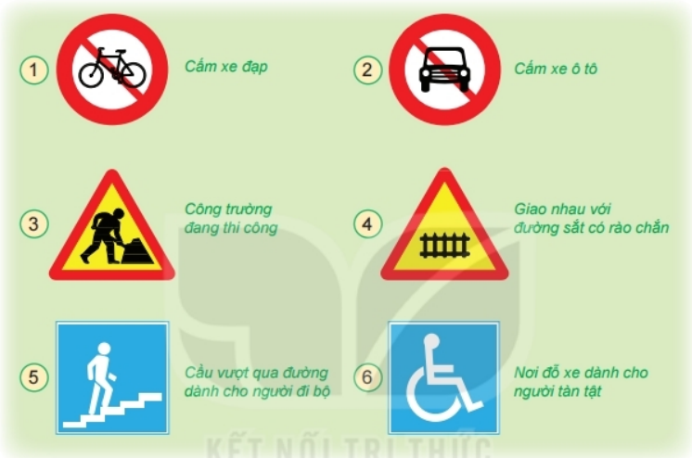
Nói tên và ý nghĩa các biển báo giao thông

Slide 20
Biển báo cấm
Biển báo nguy hiểm
Biển báo chỉ dẫn
Phân loại các biển báo giao thông vào các nhóm phù hợp

Slide 21
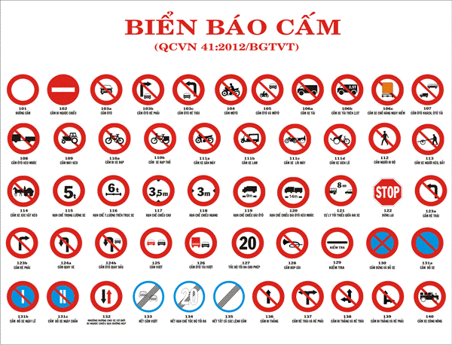
Loại biển báo nào thường có hình tròn viền đỏ

Slide 22
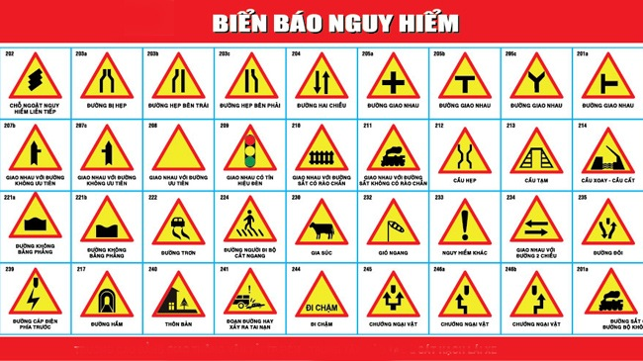
Loại biển báo nào thường có hình tam giác viền đỏ

Slide 23
Hoạt động thực hành

Slide 24

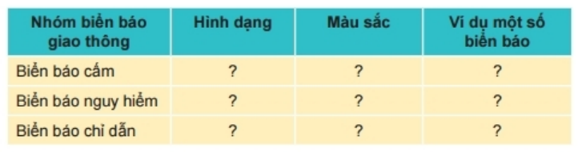



Hoàn thành phiếu học tập theo mẫu
Màu trắng viền đỏ
Hình tròn
Hình tam giác
Màu vàng viền đỏ
Hình vuông, chữ nhật
Màu xanh

Slide 25



Slide 26
Hoạt động vận dụng

Slide 27
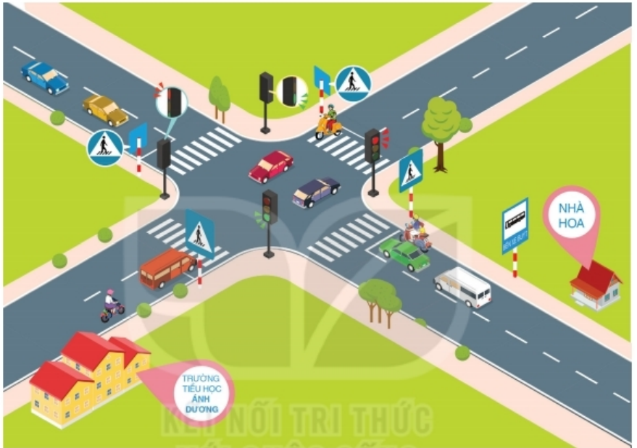
Hoa cần đi bộ trên vỉa hè phía tay phải mình, chỉ sang đường khi các phương tiện dừng lại trược vạch cho người đi bộ
Quan sát đường Hoa đi bộ đến trường
Hoa cần chú ý những biển báo giao thông nào?
Hướng dẫn Hoa đến trường an toàn

Slide 28
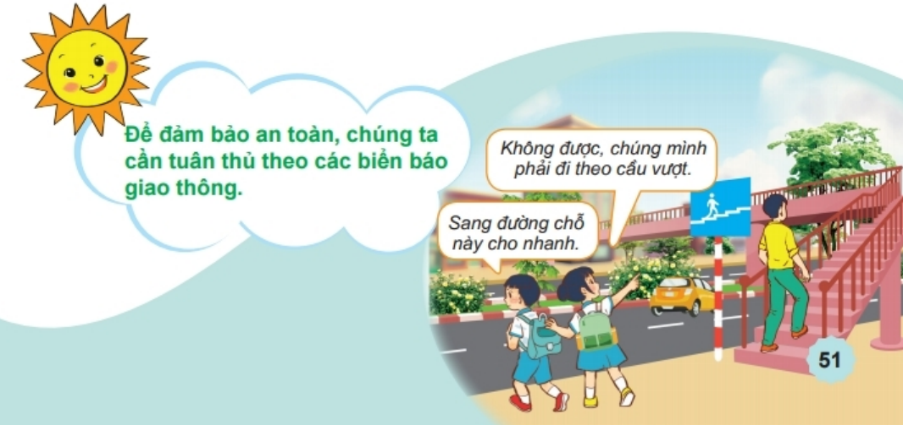

Slide 29

Củng cố bài học

